Slide 1
约束如下
每架无人机：基地 (0,0) 出发 → 按序列巡检若干点（I 级点要访问 3 次、II 级 2 次、III 级 1 次）→ 返回基地；
单点作业固定 5 分钟，飞行速度 55 km/h，无续航限制；
9小时完成任务，并且N_min取整数
三问目标依次升级：最少架数 + 最快完成 → 负载均衡 → 动态禁飞区下的时空规划。

Slide 2

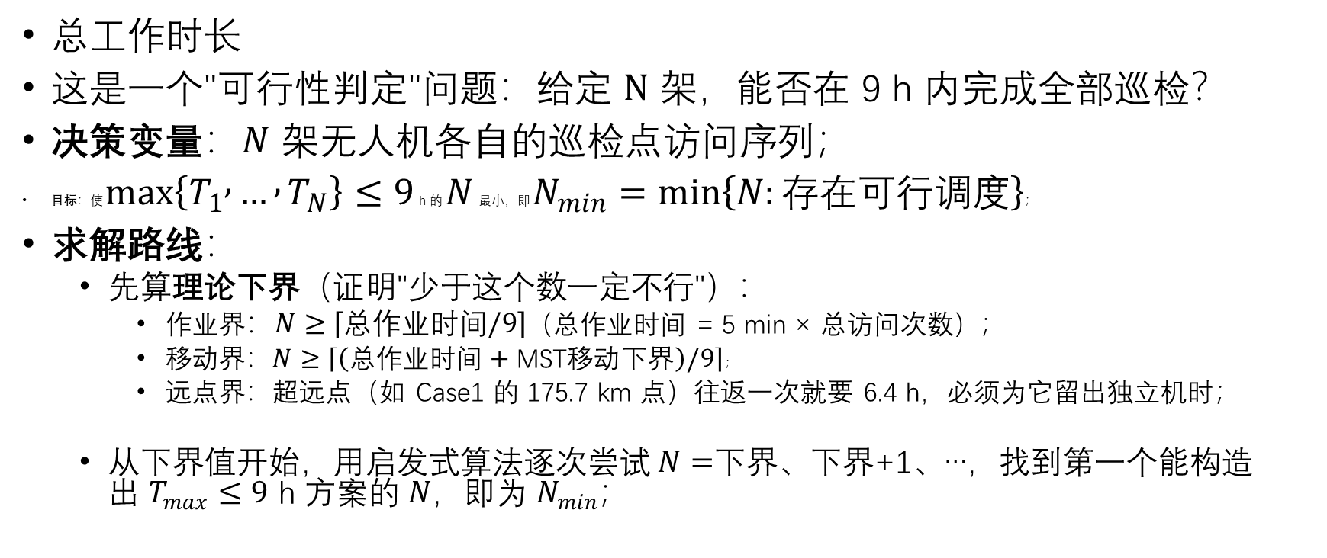
Pb1：最少架数 + 最短总完成时间
总工作时长
这是一个"可行性判定"问题：给定 $N$ 架，能否在 9 h 内完成全部巡检？
决策变量：$N$ 架无人机各自的巡检点访问序列；
目标：使 $max⁡\left\{T_{1} , … , T_{N}\right\}≤9$ h 的 $N$ 最小，即 $N_{min}=min⁡\left\{N:\text{存在可行调度}\right\}$；
求解路线：
先算理论下界（证明"少于这个数一定不行"）：
作业界：$N≥\left\lceil \text{总作业时间}/9\right\rceil$（总作业时间 = 5 min × 总访问次数）；
移动界：$N≥\left\lceil \left(\text{总作业时间}+\text{MST}\text{移动下界}\right)/9\right\rceil$；
远点界：超远点（如 Case1 的 175.7 km 点）往返一次就要 6.4 h，必须为它留出独立机时；
从下界值开始，用启发式算法逐次尝试 $N=$下界、下界+1、…，找到第一个能构造出 $T_{max}≤9$ h 方案的 $N$，即为 $N_{min}$；

Slide 3
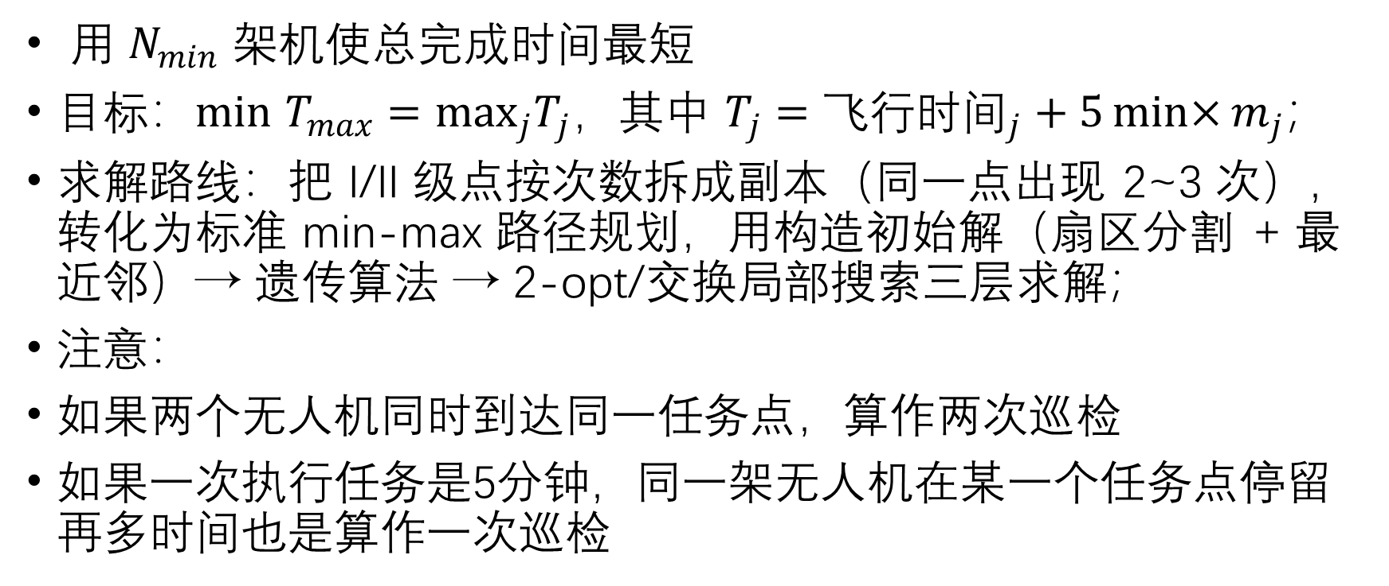
用 $N_{min}$ 架机使总完成时间最短
目标：$min T_{max}=\max_{j}T_{j}$，其中 $T_{j}={\text{飞行时间}}_{j}+5\min{×}m_{j}$；
求解路线：把 I/II 级点按次数拆成副本（同一点出现 2~3 次），转化为标准 min-max 路径规划，用构造初始解（扇区分割 + 最近邻）→ 遗传算法 → 2-opt/交换局部搜索三层求解；
注意：
如果两个无人机同时到达同一任务点，算作两次巡检
如果一次执行任务是5分钟，同一架无人机在某一个任务点停留再多时间也是算作一次巡检

Slide 4
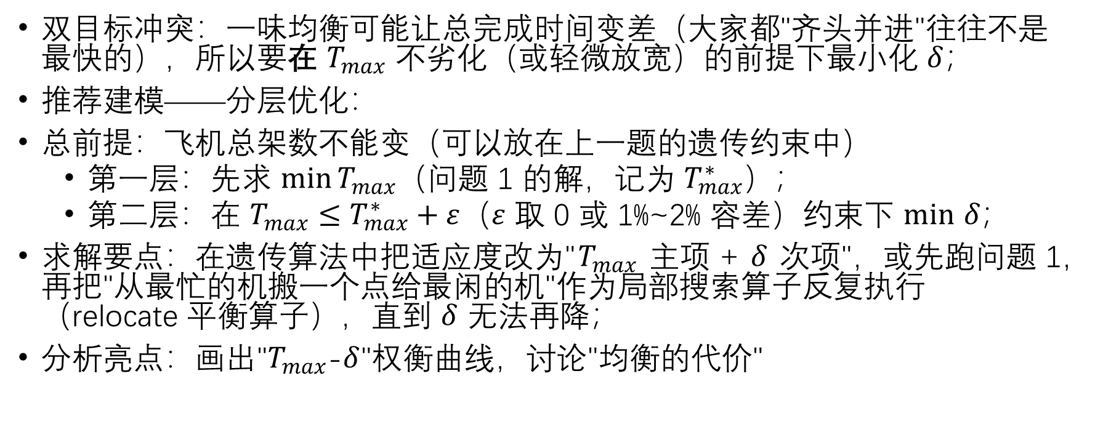
Pb2：
双目标冲突：一味均衡可能让总完成时间变差（大家都"齐头并进"往往不是最快的），所以要在 $T_{max}$ 不劣化（或轻微放宽）的前提下最小化 $δ$；
推荐建模——分层优化：
总前提：飞机总架数不能变（可以放在上一题的遗传约束中）
第一层：先求 $\min{T_{max}}$（问题 1 的解，记为 $T_{max}^{∗}$）；
第二层：在 $T_{max}≤T_{max}^{∗}+ε$（$ε$ 取 0 或 1%~2% 容差）约束下 $min δ$；
求解要点：在遗传算法中把适应度改为"$T_{max}$ 主项 + $δ$ 次项"，或先跑问题 1，再把"从最忙的机搬一个点给最闲的机"作为局部搜索算子反复执行（relocate 平衡算子），直到 $δ$ 无法再降；
分析亮点：画出"$T_{max}$-$δ$"权衡曲线，讨论"均衡的代价"

Slide 5
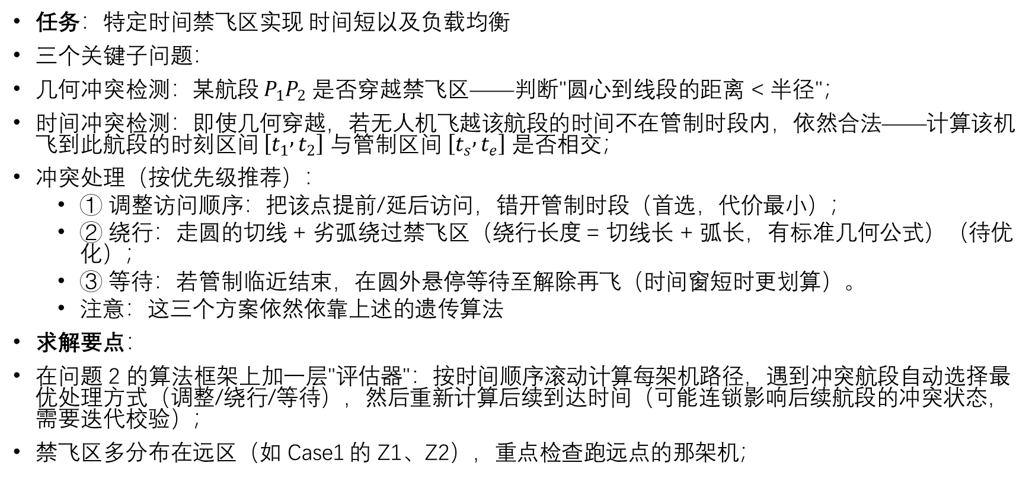
Pb3：动态禁飞区下的路径规划
任务：特定时间禁飞区实现 时间短以及负载均衡
三个关键子问题：
几何冲突检测：某航段 $P_{1}P_{2}$ 是否穿越禁飞区——判断"圆心到线段的距离 < 半径"；
时间冲突检测：即使几何穿越，若无人机飞越该航段的时间不在管制时段内，依然合法——计算该机飞到此航段的时刻区间 $\left[t_{1} , t_{2}\right]$ 与管制区间 $\left[t_{s} , t_{e}\right]$ 是否相交；
冲突处理（按优先级推荐）：
① 调整访问顺序：把该点提前/延后访问，错开管制时段（首选，代价最小）；
② 绕行：走圆的切线 + 劣弧绕过禁飞区（绕行长度 = 切线长 + 弧长，有标准几何公式）（待优化）；
③ 等待：若管制临近结束，在圆外悬停等待至解除再飞（时间窗短时更划算）。
注意：这三个方案依然依靠上述的遗传算法
求解要点：
在问题 2 的算法框架上加一层"评估器"：按时间顺序滚动计算每架机路径，遇到冲突航段自动选择最优处理方式（调整/绕行/等待），然后重新计算后续到达时间（可能连锁影响后续航段的冲突状态，需要迭代校验）；
禁飞区多分布在远区（如 Case1 的 Z1、Z2），重点检查跑远点的那架机；

